Slide 1
আজকের ক্লাসে সবাইকে স্বাগত

Slide 2
পরিচিতি
স্বদেশ দত্ত
বি. এসসি. (সম্মান); এম. এসসি. (রসায়ন)
ইন্সট্রাক্টর (রসায়ন)
ফেনী সরকারি টেকনিক্যাল স্কুল ও কলেজ, ফেনী।
swadeshchemistry@gmail.com
দশম শ্রেণি
রসায়ন
দশম অধ্যায়; খনিজ সম্পদ: ধাতু-অধাতু
পাঠ – ১০.১; ১০.১.২ ও ১০.১.৩
সময় – ৫০মিনিট

Slide 3
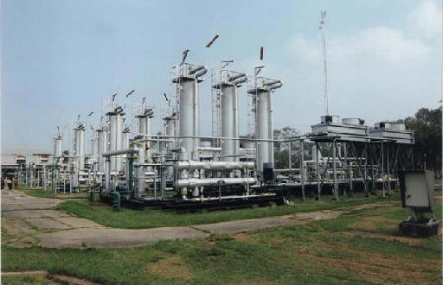
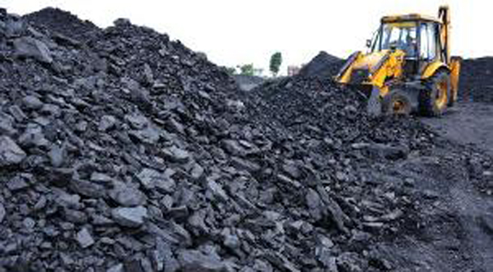
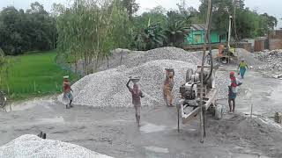
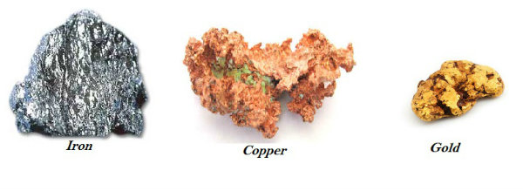
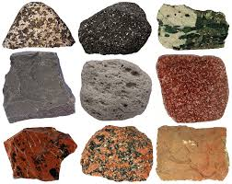
খনিজ সম্পদ
শিলা
আকরিক

Slide 4
খনিজ সম্পদ,
শিলা এবং
আকরিক

Slide 5
শিখনফল
এই পাঠ শেষে আমরা …
(১) খনিজ সম্পদের ধারণা বর্ণনা পারব।
(২)শিলা, খনিজ ও আকরিকের মধ্যে তুলনা করতে পারব।

Slide 6
আমাদের চেনা-জানা মৌলসমূহকে মোটা দাগে দুই ভাগে ভাগ করা যায়।
(১) ধাতু
(২) অধাতু
ধাতু নিয়ে ছড়া
ধাতু বাজে টুং টাং ছড়িয়ে দেয় জ্যোতি
এদের মাঝে তাপ-বিদ্যুৎ পায় যে ভালই গতি
পারদ ছাড়া আর যে সবই হয় যে রে ভাই কঠিন
চানু বলে নাম দিয়ে ভাই যায় রে এদের চিন।
অধাতু নিয়ে ছড়া
অধাতুটা অপরিবাহী তাপ-বিদ্যুৎ যায় না
তার ডাক বোবা বোবা টুং টাং গায় না
এরা থাকে কঠিনে কিবা গ্যাস-তরলে
চানু বলে বায়ু থাকে অধাতুর দখলে।

Slide 7
ধাতু-অধাতুর বৈশিষ্ট্যের মাঝামাঝি কিছু মৌল আছে। এদেরকে অর্ধধাতু বা অপধাতু বলে। অনেকে আবার উপধাতু বলেও ডাকে। খুব পরিচিত একটি উপধাতু হচ্ছে সিলিকন।
উপধাতু নিয়ে ছড়া
ধাতু আর অধাতু থাকে দুই পাশে
তারই মাঝে উপধাতু খিল খিলিয়ে হাসে
বিদ্যুৎ বহনে থাকে এরা আধা
চানু বলে ভেজালে ছুটে যায় বাধা

Slide 8
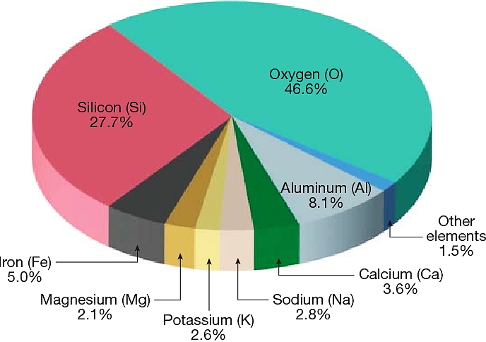
পৃথিবীর উপরিভাগের মাটির আবরণ হলো ভূত্বক।
প্রকৃতিতে সক্রিয় ধাতুসমূহের যৌগ প্রচুর পাওয়া যায়। কম সক্রিয় ধাতুর যৌগ খুব কম পাওয়া যায়। নিষ্ক্রিয় ধাতু প্রকৃতিতে মুক্ত অবস্থায় পাওয়া গেলেও তা প্রায় বিরল।
প্রকৃতিতে অধাতুসমূহ যৌগ হিসেবে অবস্থান করে। কোন কোন অধাতু যেমন সালফার মুক্ত মৌল হিসাবে পাওয়া যায়।

Slide 9
একক কাজ
প্রতীকসহ ভূত্বকের উপাদান মৌলের একটি করে ধাতু, উপধাতু এবং অধাতুর শতকরা হার লিখ

Slide 10
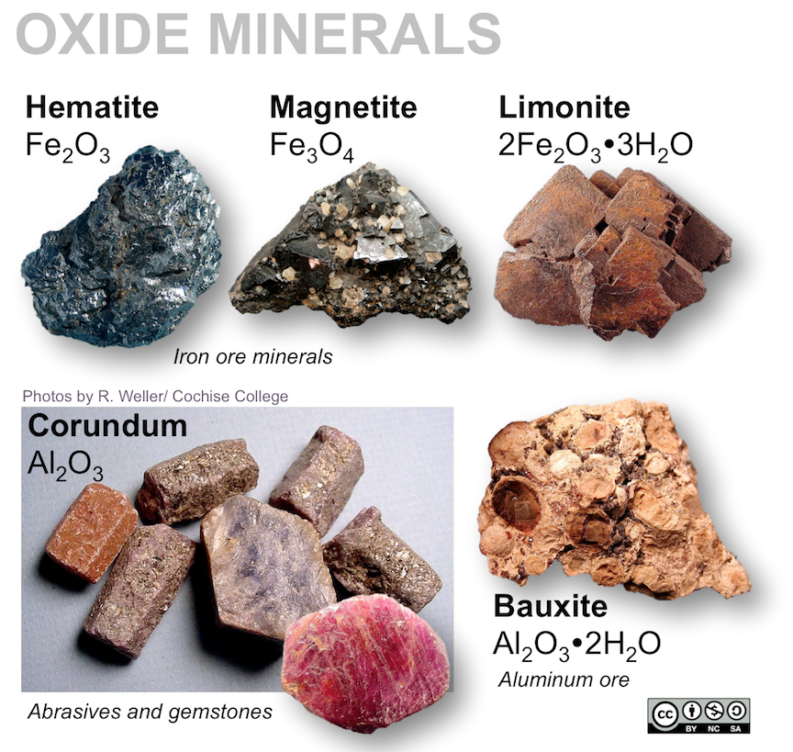
মাটির উপরিভাগে বা মাটির তলদেশে যে সকল পদার্থ থেকে আমরা প্রয়োজনীয় দ্রব্যাদি যেমন বিভিন্ন প্রকার ধাতু বা অধাতু ইত্যাদি সংগ্রহ করে থাকি তাদেরকে খনিজ বলে।
যে অঞ্চল থেকে খনিজ উত্তলন করা হয় তাকে খনি বলে।
খনিজ কঠিন হতে পারে, যেমন – লোহা বা তামার খনিজ।
তরল হতে পারে, যেমন – পেট্রোলিয়াম বা খনিজ তেলের খনিজ।
আবার গ্যাসীয় হতে পারে, যেমন – প্রাকৃতিক গ্যাসের খনিজ।

Slide 11
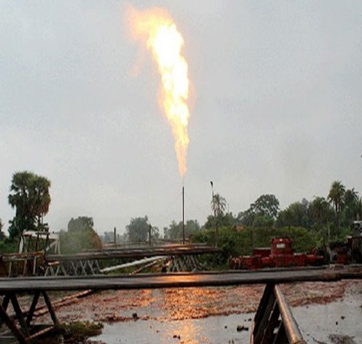
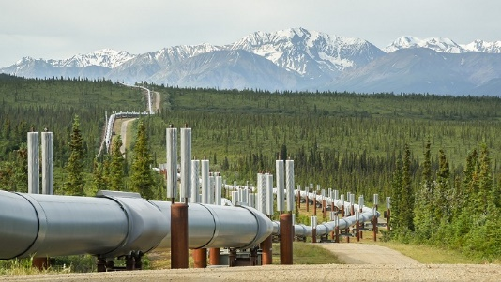
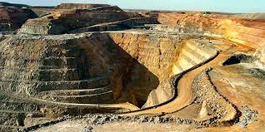
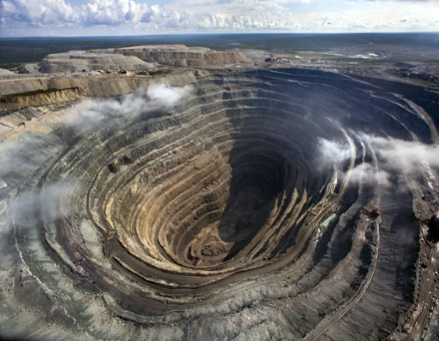
আমাদের দেশে প্রচুর প্রাকৃতিক গ্যাস পাওয়া যায় যা রান্নার কাজে, যানবাহনের জ্বালানি হিসাবে, বিদ্যুৎ উৎপাদনে বা শিল্পকারখানার কাঁচামাল হিসাবে ব্যবহার করা হয়।
মধ্যপ্রাচ্যের বিভিন্ন দেশে পেট্রোলিয়ামের খনিজ আছে, যা সারা পৃথিবীতে রপ্তানি হচ্ছে এবং খনিজ তেলের চাহিদা পূরণ করছে।
দক্ষিণ আফ্রিকাতে সোনা ও হীরার খনিজ রয়েছে।
বিভিন্ন দেশে বিভিন্ন ধরনের খনিজ পাওয়া যায়, যা দেশ তথা সমগ্র পৃথিবীর উন্নয়নে মুখ্য ভূমিকা পালন করছে। তাই কঠিন, তরল বা গ্যাসীয় সকল খনিজকে একত্রে খনিজ সম্পদ বলা হয়।

Slide 12
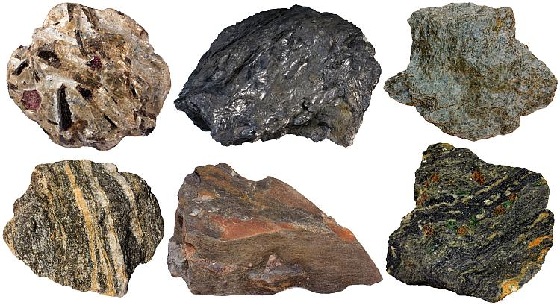
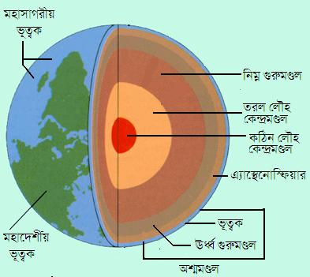
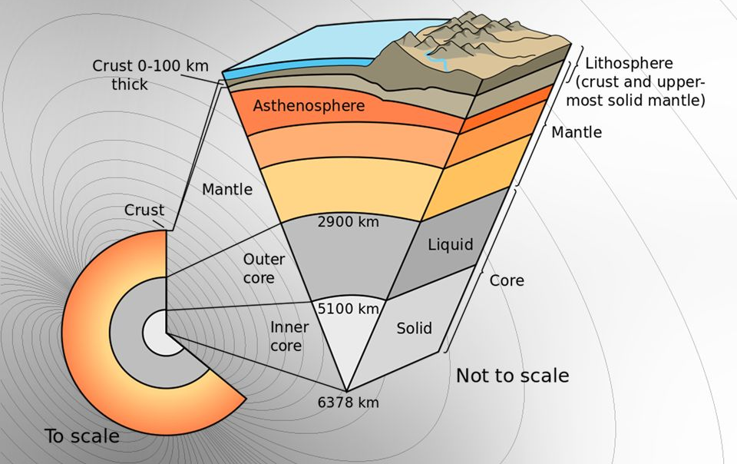
বিভিন্ন খনিজ পদার্থ মিশ্রিত হয়ে কিছু শক্ত কণা তৈরি হয়, ঐ শক্ত কণাসমূহ একত্র হয়ে যে পদার্থ তৈরি হয় তাকে শিলা বলে।
মাটির নিচে শিলা বিভিন্ন স্তরে সজ্জিত থাকে। মধ্যাকর্ষণ বল, তাপ, চাপ এবং প্রাকৃতিক শক্তির প্রভাবে শিলার বিভিন্ন স্তর সৃষ্টি হয়।

Slide 13
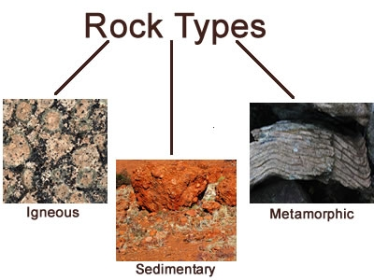
তৈরি হওয়ার প্রক্রিয়ার ভিত্তিতে শিলা তিন প্রকার।
শিলার প্রকারভেদ
আগ্নেয় শিলা
রূপান্তরিত শিলা
পাললিক শিলা

Slide 14
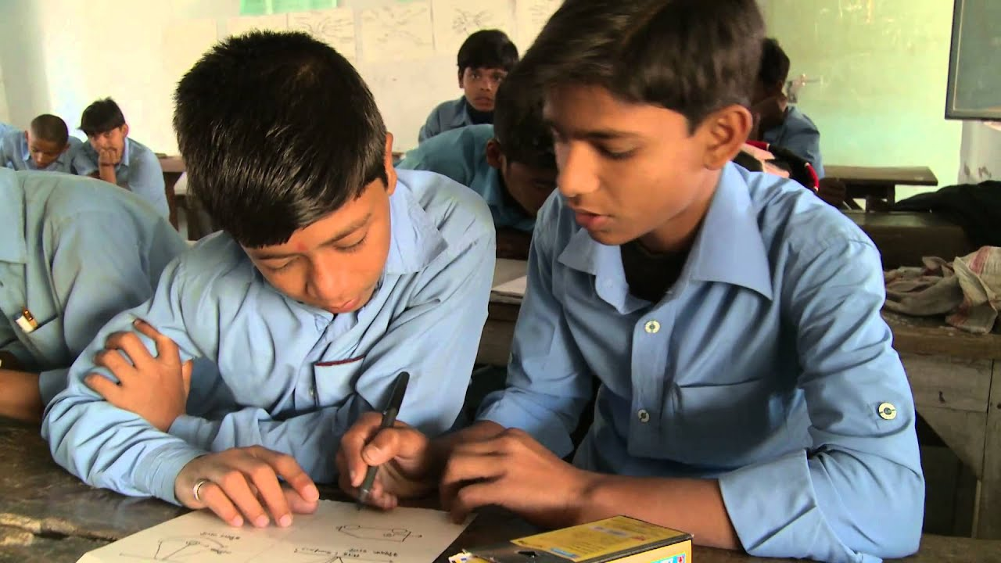
জোড়ায় কাজ
খনিজসমূহকে খনিজ সম্পদ বলা হয় কেন ? – ব্যাখ্যা কর।

Slide 15
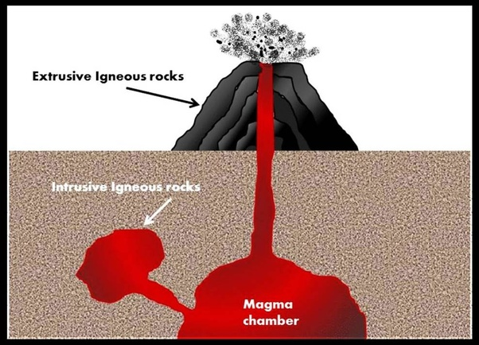
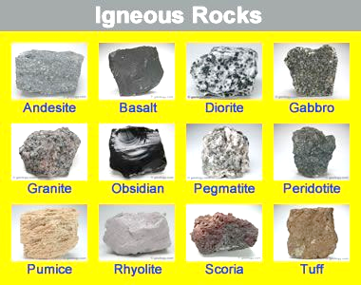
আগ্নেয়গিরি থেকে যে গলিত পদার্থসমূহের মিশ্রণ বের হয় তাকে ম্যাগমা বলে।
ম্যাগমা ঠাণ্ডা হয়ে যে কঠিন পদার্থ পাওয়া যায়, তাকে আগ্নেয় শিলা বলে। আগ্নেয় শিলা থেকে অনেক মূল্যবান খনিজ পাওয়া যায়।

Slide 16
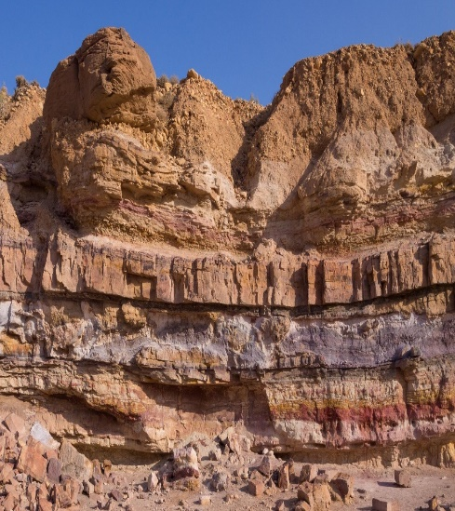
বৃষ্টির পানি, বাতাস, কুয়াশা ঝড় ইত্যাদির কারণে মাটির উপরিভাগের ভূ-ত্বকের কাদামাটি, বালিমাটি ইত্যাদি ধুয়ে কোন কোন জায়গায় পলি আকারে জমা হয় এবং পরে পলির মধ্যে জমে থাকা কণাগুলো বিভিন্ন স্তরে স্তরে সজ্জিত হয়ে যে শিলা তৈরি হয় তাকে পাললিক শিলা বলে।

Slide 17
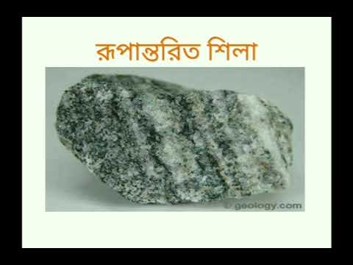
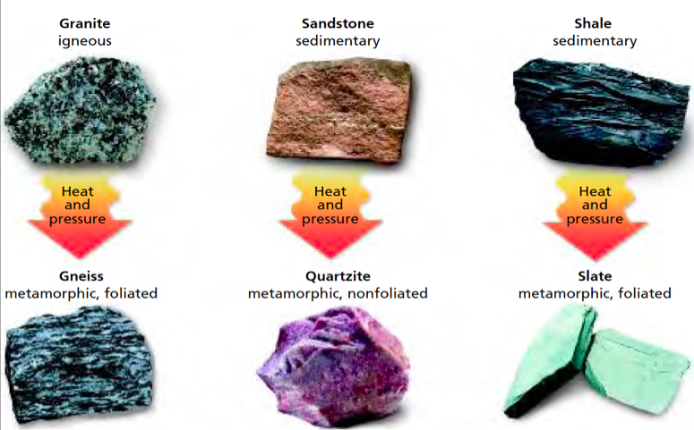
আগ্নেয় শিলা, পাললিক শিলা বিভিন্ন তাপ ও চাপে পরিবর্তিত হয়ে যে নতুন শিলা তৈরি হয় তাকে রূপান্তরিত বলে।

Slide 18
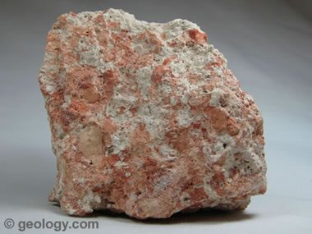
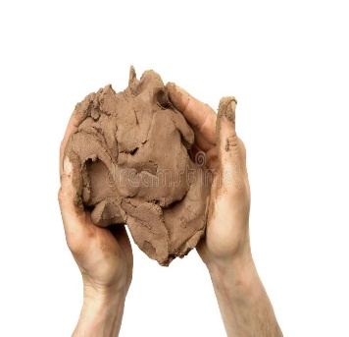
সকল খনিজ থেকে লাভজনকভাবে ধাতু বা অধাতু নিষ্কাশন করা যায় না।
যে সকল খনিজ থেকে লাভজনকভাবে ধাতু বা অধাতুকে সংগ্রহ বা নিষ্কাশন করা যায় সে খনিজকে আকরিক বলে।
আকরিক হলে সেটা অবশ্যই খনিজ হবে, খনিজ হলে সেটা আকরিক নাও হতে পারে।
কাদামাটি ও বক্সাইট উভয় থেকে অ্যালুমিনিয়াম নিষ্কাশন করা যায়। তাই কাদামাটি এবং বক্সাইট উভয়ই অ্যালুমিনিয়ামের খনিজ।
বক্সাইট প্রধানত আর্দ্র অ্যালুমিনিয়াম অক্সাইড। বক্সাইট থেকে লাভজনক ভাবে অ্যালুমিনিয়াম নিষ্কাশন করা যায়। তাই বক্সাইট অ্যালুমিনিয়ামের খনিজ বা আকরিক।
কাদামাটি প্রধানত হাইড্রস অ্যালুমিনিয়াম ফিলোসিলিকেটস। কাদামাটি থেকে লাভজনকভাবে অ্যালুমিনিয়াম নিষ্কাশন করা যায় না। তাই কাদামাটি অ্যালুমিনিয়ামের শুধুই খনিজ কিন্তু আকরিক নয়।

Slide 19
আকরিক আর খনিজে, পার্থক্য কি আছে ?
আছে, আছে, আছে, লাভ-অলাভে নাচে।
সব আকরিক খনিজ হয়, খনিজ যে তা নয়।
এসে গেল লাভের কথা, হলো ছন্দময়।
খনিজ কোথায় থাকে ?
কোন খনিজ মাটির উপর, কিংবা মাটির গভীরে।
থাকতে পারে সাগর জলে, নীল সাগরের ডাকে।
বক্সাইট, হেমাটাইট মাটির উপর থাকে
খাদ্য লবণ, হ্যালোজেন সাগর জলের বাঁকে।
এমনি করে জলে-স্থলে খনিজ ছবি আঁকে।
বেশ বেশ বেশ
এবার হলো শেষ

Slide 20
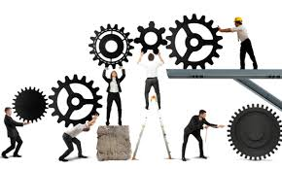
দলীয় কাজ
স্লেট এবং গ্রানাইট কোন ধরণের শিলা ? – বিশ্লেষণ কর।

Slide 21
মূল্যায়ন
১। ভূত্বক কী ?
২। ভূত্বকে আয়রনের শতকরা পরিমাণ কতো ?
৩। বেলেপাথর কোন ধরণের শিলা ?
৪। কীভাবে শিলার বিভিন্ন স্তর সৃষ্টি হয় ?
৫। আকরিক কী ?
৬। হ্যালোজেনসমূহের খনিজ কোথায় পাওয়া যায় ?

Slide 22
বাড়ির কাজ
(i) কাদামাটি
(ii) বক্সাইট
(iii) স্লেট
(ক) শিলা কী ?
(খ) খনিজকে সম্পদ বলা হয় কেন ?
(গ) নং কোন ধরণের শিলা ? – ব্যাখ্যা কর।
(ঘ) নং ও নং এর মধ্যে কোনটি আকরিক ? – বিশ্লেষণ কর।

